Slide 1



КОМИКС – СЮЖЕТ
ЧЕРЕЗ РИСУНОК
Автор: Алёна Стрельцова
Куратор: Наталья Десятова

Slide 2

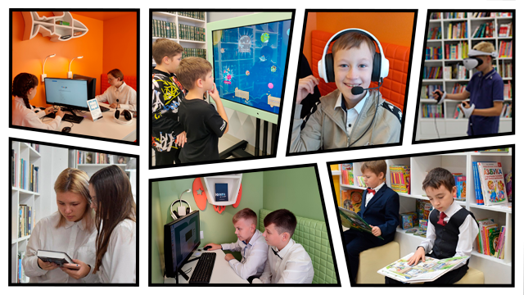
МОДЕЛЬНАЯ
БИБЛИОТЕКА
П. БОГАНДИНСКИЙ

Slide 3
ЦЕЛЬ
популяризация чтения через комикс
определить тему комикса
собрать проектную команду
привлечь партнёров
реализовать проект
продвигать и тиражировать продукт (комикс)
ЗАДАЧИ

Slide 4
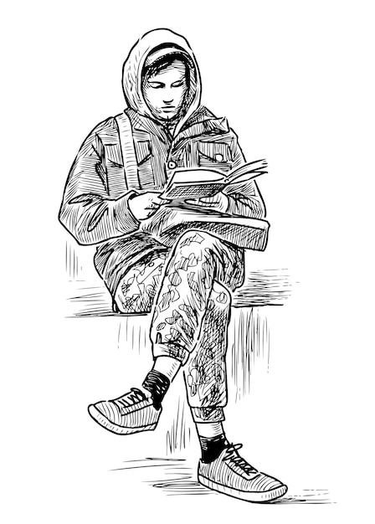
ЦЕЛЕВАЯ АУДИТОРИЯ ПОДРОСТКИ 12-17 ЛЕТ
ТЕМА КОМИКСОВ
ПРОФЕССИИ
2000 ЧИТАТЕЛЕЙ
ВЫЯВИТЬ
ТОП-10
ПРОФЕССИЙ ЗНАЧИМЫХ
ДЛЯ РАЙОНА
50
АВТОРОВ
ИЛЛЮСТРАТОРОВ
СРОКИ РЕАЛИЗАЦИИ
ЯНВАРЬ – ДЕКАБРЬ
2025

Slide 5
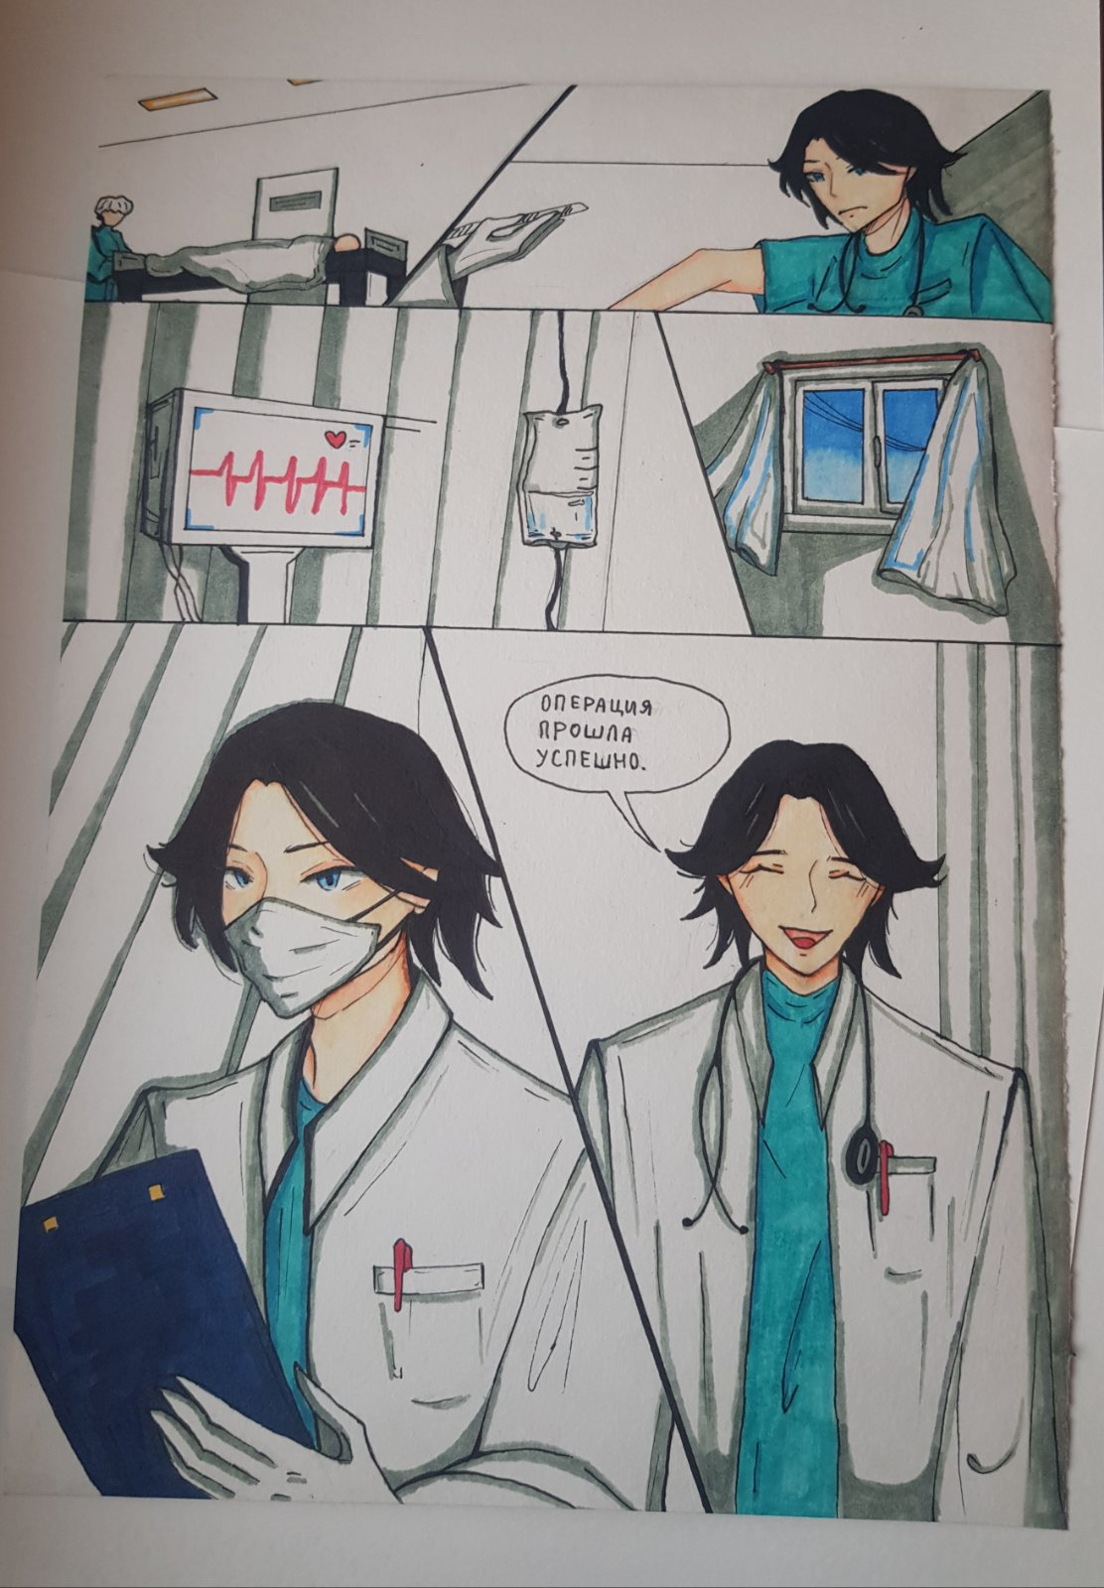






ПАРТНЁРЫ
ЦЕНТРАЛИЗОВАННАЯ БИБЛИОТЕЧНАЯ СИСТЕМА
ТЮМЕНСКОГО МУНИЦИПАЛЬНОГО РАЙОНА
АДМИНИСТРАЦИЯ
ТЮМЕНСКОГО МУНИЦИПАЛЬНОГО РАЙОНА

Slide 6
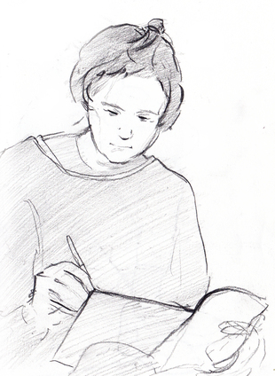
ЭТАПЫ
РЕАЛИЗАЦИИ
знакомство с историей комиксов
выбор темы
встреча с представителями профессий
занятия с преподавателем-художником
создание сюжетной линии и текста
составление комиксов
демонстрация 20 выставок комиксов
печать сборника

Slide 7
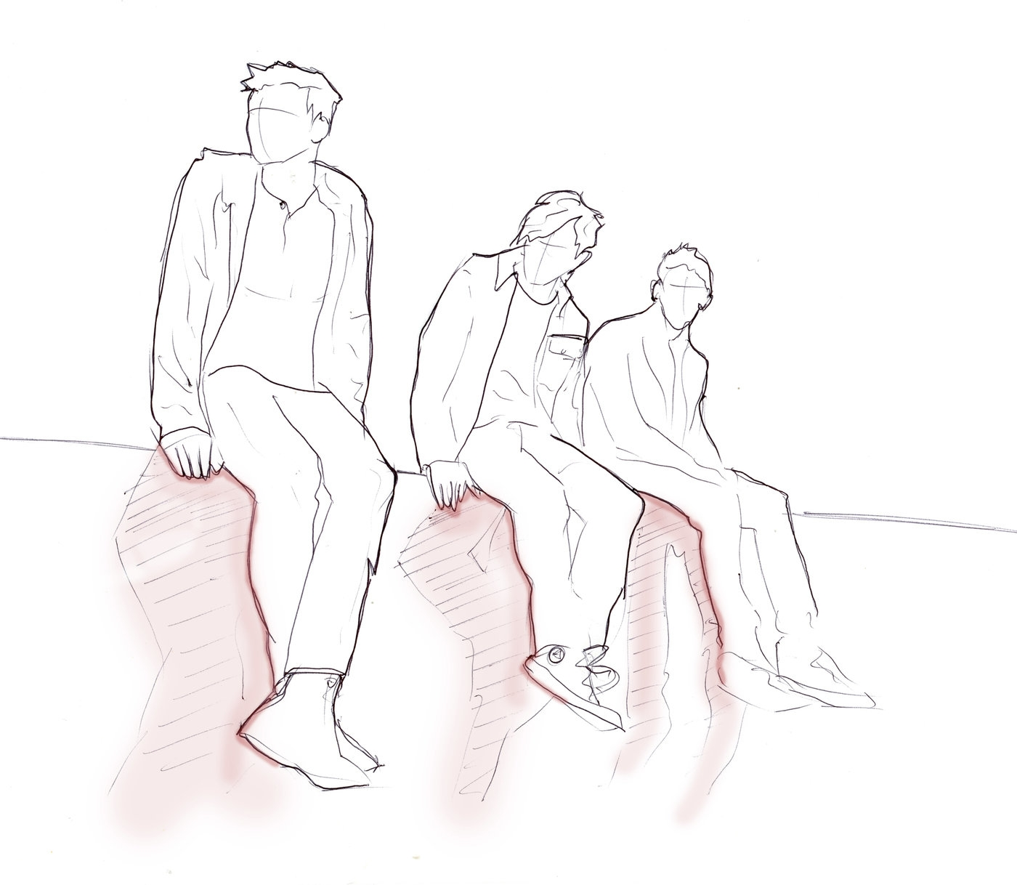

ИТОГИ
ПРОЕКТА
50
АВТОРСКИХ
КОМИКСОВ
>100
СБОРНИКОВ
>2000
ПОДРОСТКОВ
ТИРАЖИРОВАНИЕ СБОРНИКА
НА ТЕРРИТОРИИ ТЮМЕНСКОЙ ОБЛАСТИ
ЗАПРОС ФИНАНСИРОВАНИЯ
160
ПЕРЕДВИЖНАЯ ВЫСТАВКА
ТЫСЯЧ
РУБЛЕЙ

Slide 8

